Slide 1
осадові
гірські породи

Slide 2
Осадові гірські породи утворюються шляхом осадження і накопичення мінералів на поверхні земної кори
Осадові гірські породи поділяють на чотири генетичні групи
уламкові − продукти фізичного вивітрювання (груба фаза розсіювання мінеральної маси);
глинисті − продукти фізичного або хімічного вивітрювання, а також коагуляції колоїдних розчинів (найдрібніша фаза розсіювання речовини);
хемогенні − випадають з води;
органогенні − утворюються за участю рослинних і тваринних організмів.

Slide 3
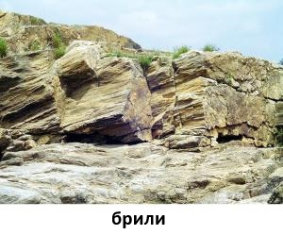
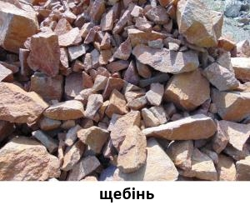
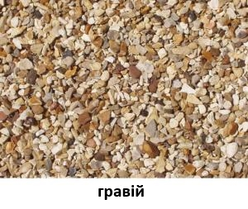
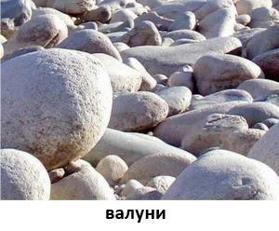
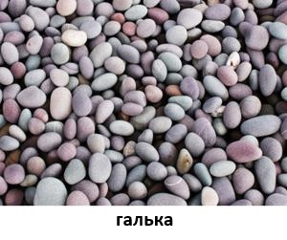
Уламкові гірські породи утворені при руйнуванні різних гірських порід
Складені переважно уламками стійких до вивітрювання мінералів і порід різного розміру:
великі метрові уламки утворюють брили і валуни;
сантиметрові − щебінь, гальку, гравій;
міліметрові частинки − пісок.

Slide 4
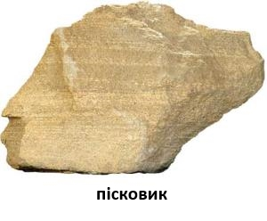
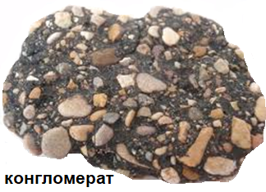
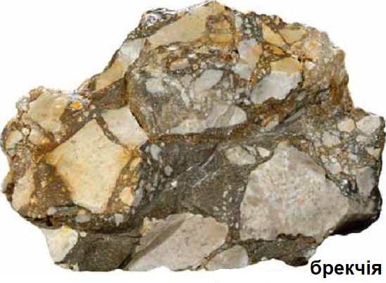
Уламкові породи
Уламки різного розміру можуть з'єднуватися, «склеюватися» між собою. Породи у цьому випадку стають монолітними і твердими.
Так із піску утворюється пісковик, з грубоуламкових порід утворюються конгломерат, брекчія.

Slide 5
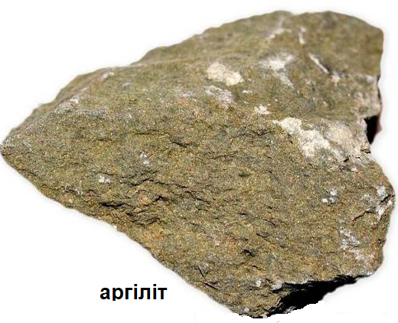
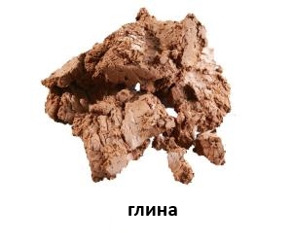
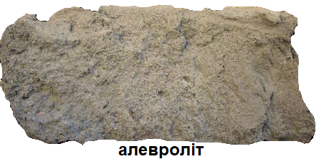
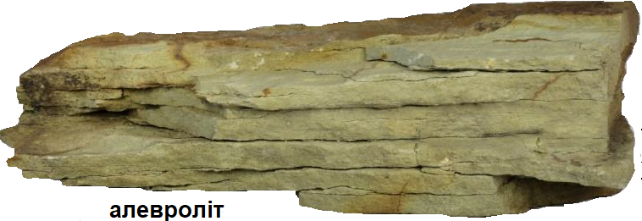
Глинисті породи
містять дуже дрібні частинки, які у сухому стані утворюють пил. Однак якщо глинисті породи намочити водою, частки міцно зчіплюються одна з одною та перетворюються на вологу пластичну масу.

Slide 6
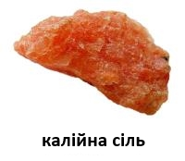
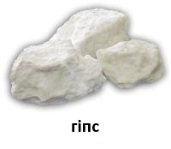
Хемогенні породи
Утворюються з хімічних речовин, що випали з води на дно водойм.
Найбільш поширеними породами цієї групи є різноманітні солі та гіпс.

Slide 7
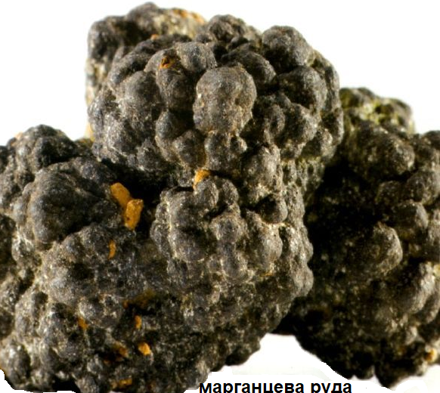
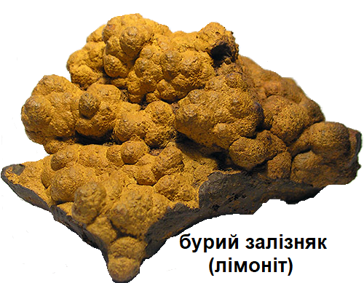
Хемогенні породи

Slide 8
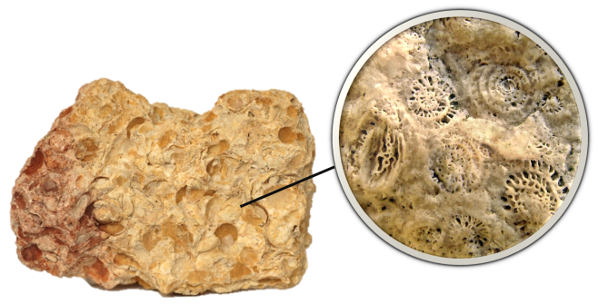
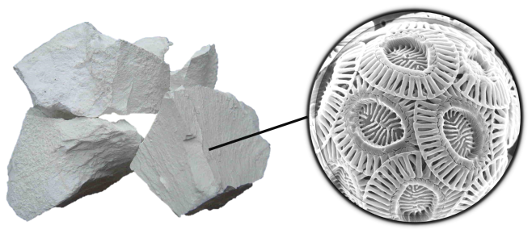
Органогенні (Біогенні) породи
утворені із залишків рослин і тварин, що накопичилися на дні морів, озер, боліт
крейда під мікроскопом
зі скелетів і панцирів тварин утворюються вапняк і крейда
вапняк-черепашник під мікроскопом

Slide 9
Каустобіоліти (горючі корисні копалини органічного походження)
Утворення торфу з відмирання болотної рослинності відбувається досить повільно.
Шар торфу в один метр утворюється приблизно протягом 30-50 років.

Slide 10
Каустобіоліти (горючі корисні копалини органічного походження)
Утворення вугілля можна розділити на два етапи:
формування торфу,
власне процес перетворення торфу на вугілля.
Для процесу утворення вугілля необхідні: високий тиск, висока температура і великий проміжок часу

Slide 11
Каустобіоліти (горючі корисні копалини органічного походження)
Утворення нафти досить тривалий процес, який зайняв, за різними оцінками, від 50 до 350 млн років. Живі організми після смерті опускалися на дно стародавніх морів і заток і покривалися мулом, піском і шарами наступних відкладів. Ці відклади поступово ущільнювалися, зневоднювалися та опускалися все нижче. При цьому тиск і температура в цих відкладах збільшувалися. Під впливом анаеробних бактерій (тобто бактерій, здатних жити без доступу кисню) з органічної речовини стали утворюватися вуглеводні, які збиралися у маленькі маслянисті крапельки.

